Slide 1
第17週進度報告
蔡佩容

Slide 2
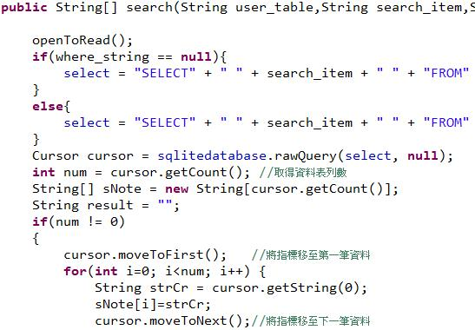
進度報告-Debug (1/2)
問題：呼叫search時，會導致APP Crash的問題
出問題的地方

Slide 3
進度報告-Debug (2/2)
解決方法：在search function裡增加 openToRead()。
修改回傳值為陣列(原為字串)

Slide 4
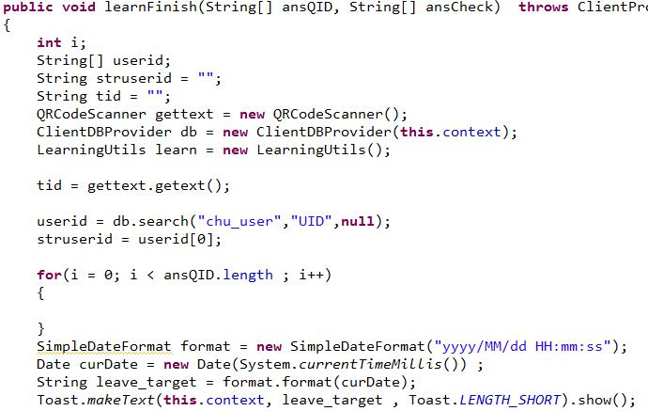
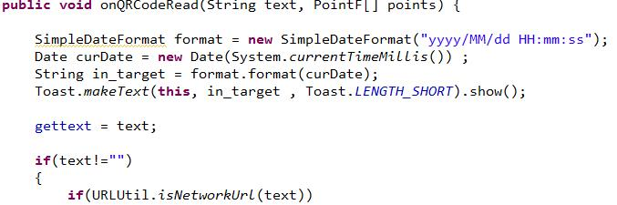
進度報告-修改程式(1/2)
QRCode Scanner增加進入學習點時間、MaterialJSCall增加離開學習點時間

Slide 5
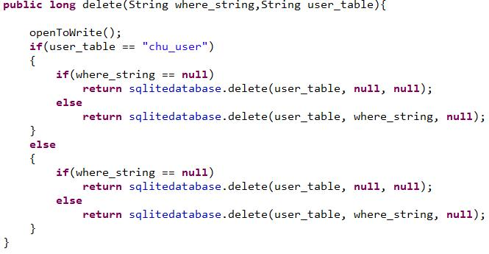
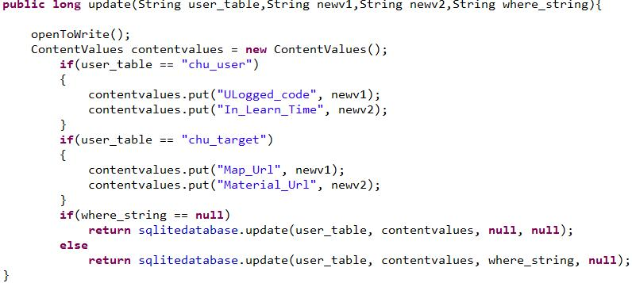
進度報告-修改程式(2/2)
update function修改"無where條件"情況
delete function修改"無Where條件"情況

Slide 6
之後
繼續完成教材回答正確後，傳回應用程式，應用程式在呼叫方法，像後端取得推薦點

Slide 7
Thank You

